Slide 1
Seminario de integración en ingeniería en computación
Trimestre 18-Otoño
Silvia B. González Brambila

Slide 2
Comité de estudios
Ingeniería en computación
Dr. Alejandro Aguilar Zavoznik (aaz@azc.uam.mx)
Mtro. Josué Figueroa González (jfgo@azc.uam.mx)
Dr. Rafael Pérez Flores (rpf@azc.uam.mx)
Dr. Alejandro Reyes Ortiz (jaro@azc.uam.mx)
Dr. Leonardo Sánchez Martínez ldsm1985@gmail.com
Dra. Silvia B. González Brambila (Coordinadora) (sgb@azc.uam.mx(

Slide 3
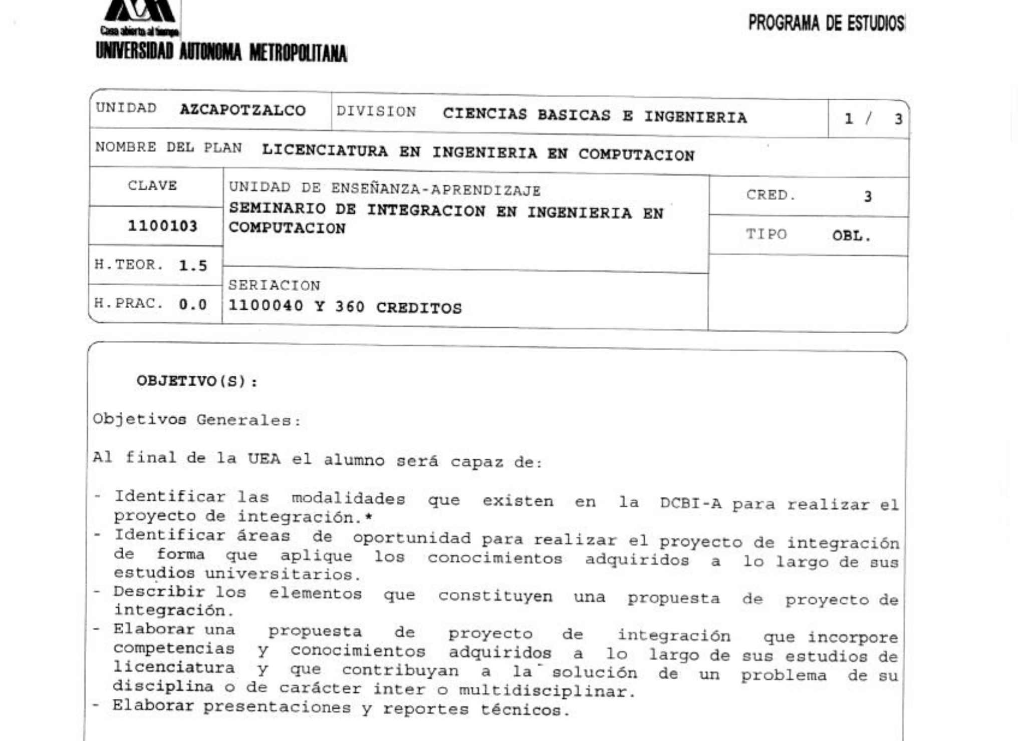
Objetivos

Slide 4
Contenido sintético
Objetivos y características de las modalidades del Proyecto de Integración.*
  Proyecto Tecnológico.
  Proyecto de Investigación.
  Estancia Profesional.
  Experiencia Profesional.
Identificación y planteamiento del problema.
Acceso a fuentes de información.
Elementos de la propuesta de Proyecto de Integración.
Elaboración de la propuesta de Proyecto de Integración.
Elaboración y presentación de informes técnicos.

Slide 5
Modalidades de conducción del PEA
Seminario organizado y supervisado por el profesor, quien actúa como facilitador promoviendo el aprendizaje activo, autónomo, crítico y autocrítico del alumno.
Cada semana, y antes de la clase, el alumno deberá:
  Ver el vídeo o presentación explicativo
  Escribir las secciones correspondientes
Durante la sesión el facilitador, aleatoriamente seleccionará entre 3 y 5 trabajos que se presentaran y evaluarán. Si el facilitador selecciona a alguien que no traiga las secciones solicitadas se descontará el 20% de la calificación final.

Slide 6
Calendario 18-Otoño
Profesor | Temas | Semana de clase | Sala
Josué Figueroa González | Modalidades, Portada, Declaratoria, Introducción, Justificación | 1 (21 septiembre) | G-206
Alejandro Reyes | Objetivos, Trabajos relacionados, bibliografía | 2 (28 septiembre) | G-206
Sesión en COSEI |  | 3 (4 de octubre) | G-206
Alejandro Aguilar | Descripción y especificación técnica, factibilidad | 4 (11 de octubre) | G-206
Leonardo Sánchez | Calendarización, entrega de propuestas y presentación a través de video | 5 (18 de octubre) | G-206
Comité de Estudios | Auto-revisión de propuestas | 6 (25 de octubre) | G-206
 | Entrega por parte de los alumnos | 7 (3 de noviembre)

Slide 7
Evaluación
Autoevaluación: 10% (25 de octubre)
Tareas (semanales): 10%
Video: 20%
Aprobación propuesta: 60%
Evaluación de recuperación:
  Admite evaluación de recuperación complementaria, el alumno deberá haber cubierto los primeros tres objetivos de la UEA y tener un avance mínimo del 70% de la propuesta del proyecto (propuesta con cambios menores).
  Requiere inscripción previa.

Slide 8
Notas del curso:
camvia.azc.uam.mx
  Matrícula
  Pwd: ddmmaa de nacimiento
Curso: Seminario de Proyecto de Ing. en Computación
  pwd: 2018-Otoño
Presentaciones
Plantillas

Slide 9
Bibliografía
Zavala, S. "Guía a la redacción en el estilo APA", 6ta ed., Biblioteca de la Universidad Metropolitana, 2009.
Day, R. A. "Cómo escribir y publicar trabajos científicos" OPS, (Publicación Científica y Técnica No. 598) 3a. ed. Washington, D.C., 2005.
Alegría M. "Apuntes para el manejo de información en la investigación documental", UAM-A., México, 1997.
Rodríguez Plaza J., "Guía práctica para la redacción de informes científicos", UAM-A, México, 1990.
Arellano, J. y Santoyo M. "Investigar con mapas conceptuales. Procesos metodológicos." Narcea, Madrid, 2009.
Eco, U. "Cómo se hace una tesis", Gedisa, 6ta ed. Barcelona, España, 2001.
Hernández Sampieri, R. "Fundamentos de metodología de la investigación", McGraw-Hill México, 2007.
American Psychological Association. Handbook of the American Psychological Association, 6th ed., Washington, 2009.

Slide 10
Modalidades y portada

Slide 11
Objetivos del proyecto de integración
Integrar conocimientos adquiridos en distintas unidades de enseñanza aprendizaje.
Aplicar estos conocimientos a la resolución de un problema específico de nivel profesional de carácter disciplinar, interdisciplinar o multidisciplinar.
Desarrollar la solución del problema de ingeniería planteada en la propuesta de Proyecto de Integración, conforme a lo autorizado por el Comité de Estudios y la modalidad elegida (proyecto tecnológico, proyecto de investigación, estancia profesional y experiencia profesional).
Elaborar por escrito una comunicación técnica, denominada "Reporte de Proyecto de Integración", en la que se describa el desarrollo del proyecto realizado y se señalen los resultados.
Aplicar de manera sistemática, gradual e integral las competencias básicas de investigación, de redacción de informes técnicos, y los conocimientos científico-técnicos y complementarios adquiridos en su formación universitaria.
Aplicar los conocimientos, habilidades y aptitudes necesarios para concluir el proyecto planteado en la propuesta del Proyecto de Integración.
Presentar el reporte técnico final en la que se describa el desarrollo del proyecto realizado y se señalen los resultados obtenidos.

Slide 12
Modalidades para realizar el proyecto de integración
Proyecto tecnológico. Consiste en la aplicación de conocimientos teórico-prácticos para desarrollar dispositivos tecnológicos, programas de cómputo, procesos o metodologías que contribuyan a la solución de problemas específicos afines al perfil de egreso de la licenciatura en la que se encuentra inscrito el alumno.
Proyecto de investigación. Consiste en la realización de trabajo experimental o teórico para aplicar o desarrollar métodos, técnicas, procedimientos, experimentos o modelos, que contribuyan al avance de una investigación en el campo de la licenciatura en la que el alumno se encuentra inscrito. La investigación se podrá realizar en un laboratorio u otra instalación dentro o fuera de la UAM.
Estancia profesional. Consiste en la realización de una estancia en una organización, empresa o industria realizando actividades que le permitan desarrollar dispositivos tecnológicos, programas de cómputo, procesos o metodologías en un proyecto específico en las que se apliquen conocimientos y habilidades afines a la licenciatura en la que el alumno se encuentra inscrito.
Experiencia profesional. Consiste en el reconocimiento de la práctica profesional remunerada realizada por el alumno, por al menos un año en la misma organización, empresa o industria. En esta actividad debió haber aplicado conocimientos y habilidades afines al perfil de egreso de la licenciatura en la que el alumno se encuentra inscrito.

Slide 13
Procedimiento de autorización
Presentación de la propuesta
Proyecto tecnológico
Estancia profesional
Proyecto de investigación
7ma. Semana
(3 de noviembre de 2018)
Experiencia profesional
5ta. Semana
(19 de octubre de 2018)
Antes de las 23:00 hrs.

Slide 14
Propuesta para proyecto tecnológico, estancia de investigación y profesional
El alumno bajo la dirección de su(s) asesor(es) (o en su caso co-asesor) presentará al Comité de Estudios, a más tardar en la 7ma semana del trimestre lectivo, una propuesta de Proyecto de Integración que contenga como mínimo los siguientes elementos:
Portada
Declaratoria
Desarrollo de la propuesta

Slide 15
portada
Licenciatura
Nombre del Proyecto
Modalidad: (Proyecto Tecnológico, Proyecto de Investigación o Estancia Profesional)
Versión: (Primera, Segunda, etc.)
Trimestre Lectivo
Datos del Alumno: (nombre, matrícula, correo electrónico y firma)
Datos del (los) Asesor(es) y, en su caso Co-asesor: (nombre, categoría y nivel académico, departamento de adscripción, correo electrónico y firma; para la modalidad de estancia profesional: datos del jefe directo o responsable legal de la empresa: nombre, puesto, correo electrónico y firma)
Fecha: (Día/Mes/Año)

Slide 16
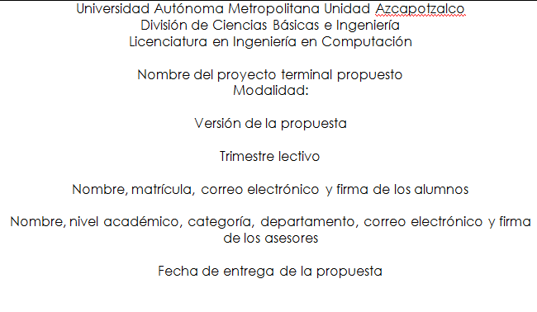
Elementos mínimos de la portada

Slide 17
CONSIDERACIONES
El nombre del proyecto debe dar una idea precisa y concisa del tema, el cual debe estar relacionado con la Ingeniería en Computación
Los nombres de los alumnos y asesores deben aparecer completos, indicando primero los nombres y luego los apellidos
El trimestre lectivo consta del año y nombre del trimestre, por ejemplo Trimestre 2018-Otoño
La fecha de entrega se debe escribir como: 3 de noviembre de 2018. Los nombres de los meses se escriben con minúscula inicial
La versión se debe escribir como: “Primera versión” o “Segunda versión”. Trimestre, versión y fecha de entrega se deben actualizar conforme se vayan entregando nuevas versiones de la propuesta al Comité de Estudios
Un asesor debe tener la categoría de Profesor Titular o Asociado en la División de Ciencias Básicas e Ingeniería de la UAM Azcapotzalco. Puede haber asesores adicionales que no cumplan con estas condiciones.
Debido a la Legislación Universitaria, ningún documento de los alumnos de la UAM puede contener logotipos de la Universidad

Slide 18
Orden sugerido de los puntos de la propuesta
Introducción
Justificación
Objetivos
Trabajos relacionados
Descripción técnica
Especificación técnica
Cronograma de actividades
Recursos
Referencias
Apéndices (en caso de ser necesarios)

Slide 19

Ejemplo

Slide 20
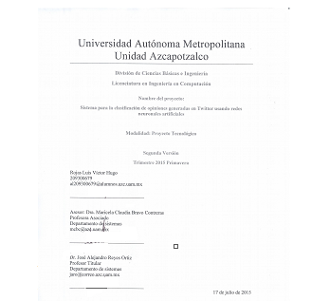
Ejemplo

Slide 21
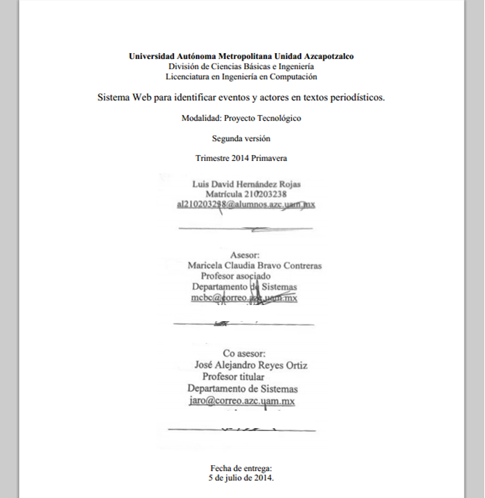
Ejemplo

Slide 22
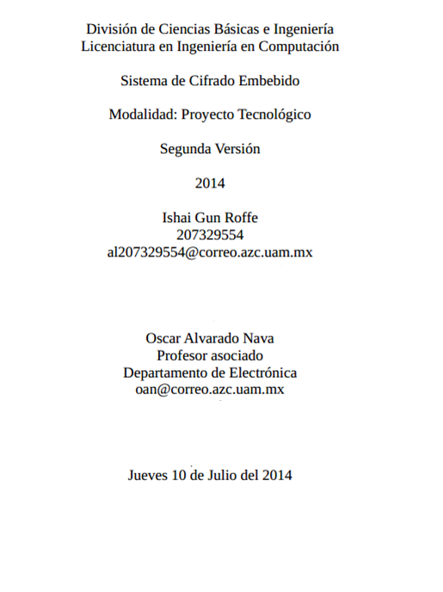
Ejemplo

Slide 23
MUY IMPORTANTE
Conducirse con ética.
Digitalizar hojas completas, NO sólo recortar y pegar firmas

Slide 24
Declaratoria
El texto de la declaratoria deberá ser el siguiente:
En caso de que el Comité de Estudios de la Licenciatura en Ingeniería en Computación apruebe la realización de la presente propuesta, otorgamos nuestra autorización para su publicación en la página de la División de Ciencias Básicas e Ingeniería.
Nombre y firma del alumno, asesor(es) y en su caso co-asesor

Slide 25
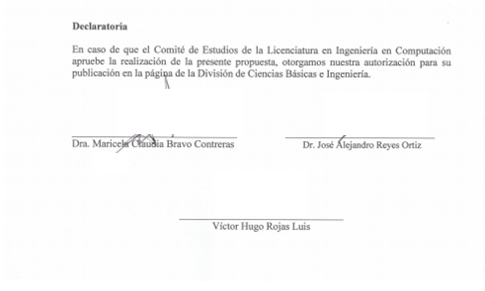
Ejemplo

Slide 26
Desarrollo de la propuesta
Los elementos mínimos de la propuesta bajo cualquiera de estas tres modalidades son:
  Introducción
  Justificación
  Objetivos
  Trabajos relacionados
  Descripción técnica o Metodología
  Especificación técnica
  Cronograma de actividades. Si el Proyecto de Integración comprende más de una UEA, señalar las actividades que correspondan a cada una de ellas.
  Recursos
  Factibilidad
  Referencias bibliográficas
  Apéndices (en caso de ser necesarios)
En caso de necesitar recursos internos o externos, indicar el origen de éstos y anexar la autorización correspondiente o carta compromiso respectiva
Estancia profesional: En anexo carta de la empresa donde se compromete con el alumno

Slide 27
Propuesta para experiencia profesional
El alumno presentará al Comité de Estudios, a más tardar en la 4ta semana del trimestre lectivo, una propuesta de Proyecto de Integración, que contenga como mínimo los siguientes elementos:
  Portada
  Declaratoria
  Desarrollo de la propuesta

Slide 28
Portada Experiencia Profesional
Licenciatura
Nombre del Proyecto
Modalidad: Experiencia Profesional
Versión: (Primera, Segunda, etc.)
Trimestre Lectivo
Datos del Alumno: (nombre, matrícula, correo electrónico y firma)
Datos de la empresa: (nombre, departamento o sección en la que laboró)
Datos del jefe directo o responsable legal de la empresa: (nombre, puesto, correo electrónico y firma)

Slide 29
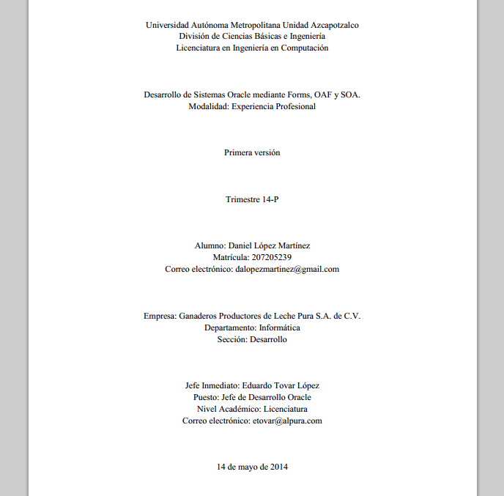

Slide 30
declaratoria
En caso de que el Comité de Estudios de la Licenciatura en Ingeniería en Computación apruebe la realización de la presente propuesta, otorgamos nuestra autorización para su publicación en la página de la División de Ciencias Básicas e Ingeniería.
Nombre y firma del alumno, responsable legal de la empresa o jefe inmediato del alumno.

Slide 31
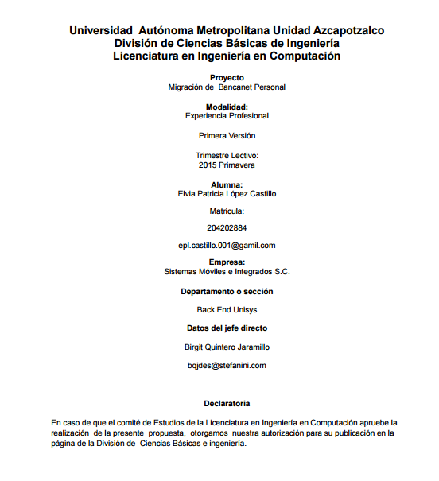
Ejemplo
Experiencia profesional

Slide 32
Desarrollo de la Propuesta
Resumen Ejecutivo que contenga:
  Descripción de la empresa y actividades a las que se dedica
  Departamento o sección en la que labora el alumno
  Descripción técnica de las actividades asociadas al puesto
  Relación de proyectos en los que ha participado el alumno en la cual se incluya la descripción técnica del trabajo realizado y responsabilidad
Apéndices

Slide 33
Otras consideraciones
El alumno deberá mostrarla documentación probatoria de la actividad profesional: copia del contrato de empleo que especifique fecha de inicio y término, constancia laboral que indique antigüedad en el puesto, recibos de honorarios o salariales y los documentos que considere pertinentes.

Slide 34
¿Cómo elaborar el título de un proyecto de integración?

Slide 35
¿Qué título le pongo?
El título es la puerta de entrada de la propuesta y el reporte del proyecto de integración, la tarjeta de presentación del trabajo, o la envoltura de un producto intelectual.
De manera general, cada persona recuerda una película, libro u obra por su título o por los términos que lo componen.
La elección de un buen título es sin duda algo que debe hacerse con mucho cuidado porque, en primera instancia, el trabajo será juzgado a partir del mismo.

Slide 36
Ejemplos
“Efectos del clima sobre la cosecha de la miel”
“La cosecha de la miel”
El primero tiene una connotación experimental o correlacional,
El segundo puede ser un enfoque descriptivo o teórico.
De este modo el título también va a determinar el tipo y diseño del proyecto

Slide 37
Introducción
En esta sección se debe dar una descripción breve, general y autocontenida del problema de ingeniería que se va a resolver y del trabajo que se va a desarrollar.
Esta sección debe contener los antecedentes teóricos necesarios para describir el problema.
Los demás antecedentes teóricos deberán aparecer en las secciones donde sean necesarios (por ejemplo en la Descripción técnica o la Especificación técnica).

Slide 38
Justificación
En esta sección se debe explicar la relevancia del problema que se pretende resolver:
    ¿Por qué es relevante o de actualidad el proyecto?
    ¿Qué es lo que se va a obtener? ¿Para qué va a servir?
  Se deben remarcar los méritos u originalidad de la solución propuesta (no los cursos que aprobaron los alumnos).

Slide 39
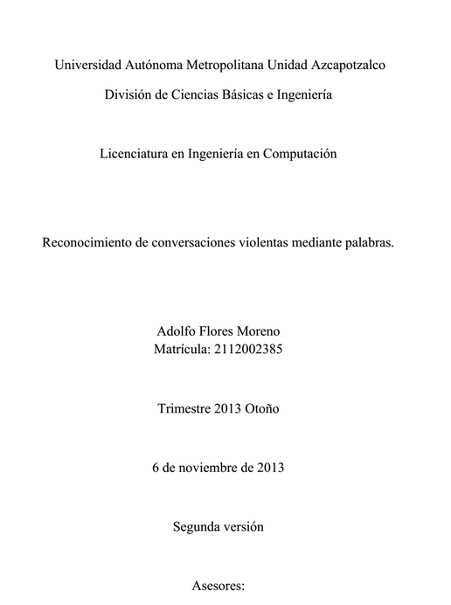
Ejemplo 1

Slide 40
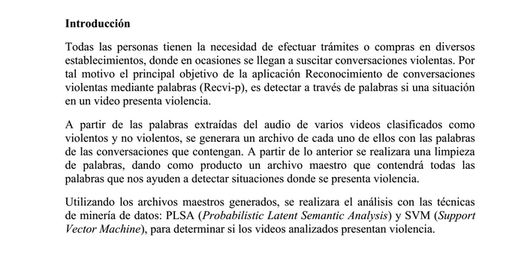
Ejemplo 1 (Introducción)

Slide 41
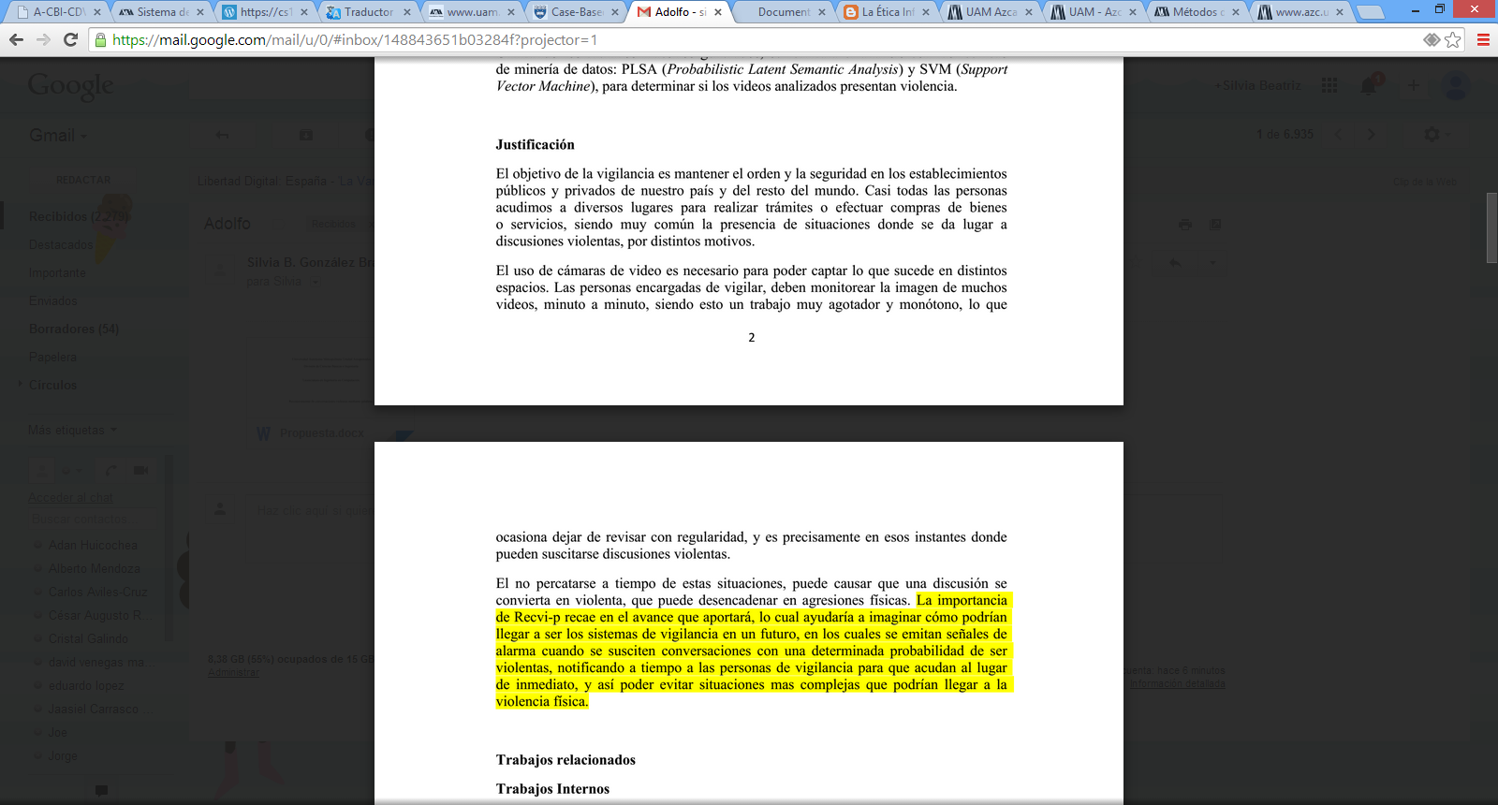
Ejemplo 1 (Justificación)

Slide 42
Ejemplo 2 (La diabetes como estigma en la sociedad)
Introducción
La diabetes es una enfermedad que afecta a un gran margen de la sociedad, el estudio de esta enfermedad toma gran actividad en los expertos del tema, quienes investigan sin descanso los fenómenos que afectan al hombre.
La diabetes es una enfermedad que afecta a un número muy elevado de personas en México, existen muchos textos e investigaciones al respecto, y declaran estos documentos que las personas de tez obscura e indígena (autóctono de américa), son particularmente vulnerables a esta enfermedad.

Slide 43
Ejemplo 2 (Justificación)
Esta investigación puede dar como beneficio un manejo adecuado en nuestro país de la diabetes y las circunstancias que llegan a acrecentar o disminuir el inconveniente.

Slide 44
Ejemplo 3 (Objetivos)
El objetivo de esta investigación, es comprobar y delimitar la propensión de la población nacional a la diabetes, y la influencia de las costumbres y tradiciones como propulsores en el padecimiento. El tratamiento y la influencia cultural alimenticia y la actividad física y el sedentarismo social.
URL del artículo: http://www.ejemplode.com/13-ciencia/2467-ejemplo_de_proyecto_de_investigacion.html
Nota completa: Ejemplo de Proyecto de investigación

Slide 45
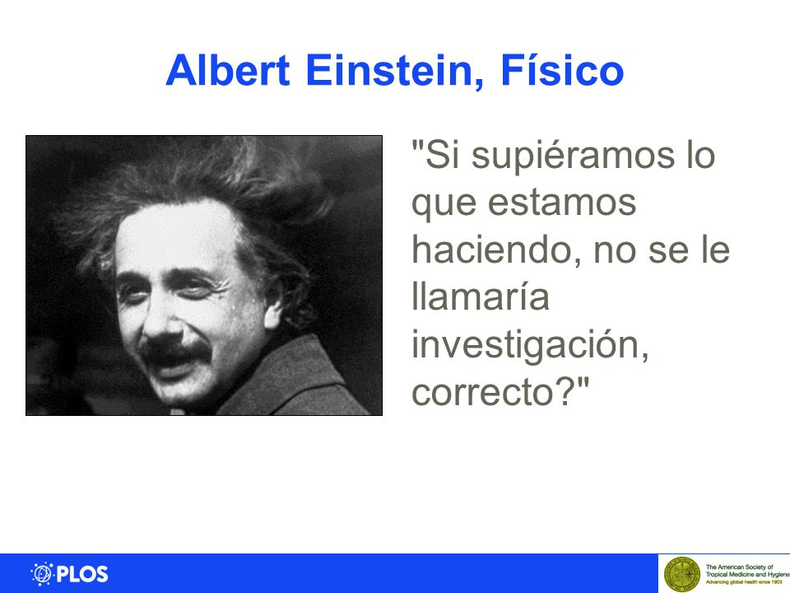

Slide 46


Slide 47
Gracias por su atención!!!

Slide 48
camvia.azc.uam.mx
Seminario de Integración de IC
Pwd: 2018-Otoño

Slide 49
Comité de estudios
Dr. Alejandro Aguilar

